Slide 1
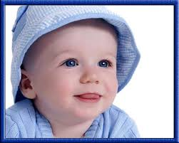
ما الفرق بين الصورتين!

Slide 2

تأثيرات الصور
اعداد الاستاذة: منار الوهيبية

Slide 3
ماذا أتعلم!!
تحديد منطقة مستطيلة.
تطبيق التغطية السريعة.
اضافة تأثيرات مختلفة.
عكس التحديد.
تعبئة منطقة بلون المقدمة.

